Slide 1
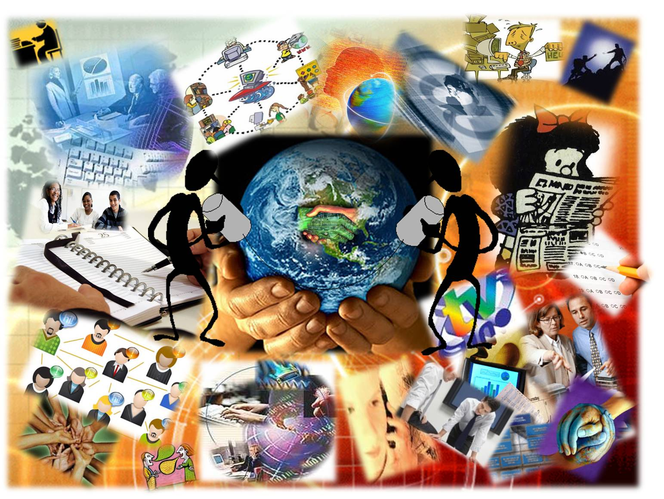
BÚSQUEDA DE RECURSOS EN INTERNET

Slide 2
¿Qué son las TIC Las tic pueden ser definidas en dos sentidos como las tecnologías tradicionales de la comunicación constituidas principalmente por la radio, la televisión y la telefonía convencional y por las tecnologías modernas.

Slide 3
Internet es como un inmenso océano con multitud de recursos en continuo crecimiento. Así podemos encontrar textos, imágenes, sonidos, correo electrónico, chat, listas de correo, foros, programas, etc

Slide 4
Motores de búsqueda
Para buscar, lo mejor es usar un motor de búsqueda: herramienta que permite buscar información en Internet.

Slide 5
Tipos de búsqueda
En general, los motores pueden realizar los siguientes tipos de búsqueda:
Búsqueda booleana: Incluye o excluye documentos que contienen determinadas palabras, mediante el uso de operadores tales como "AND", "NOT" y "OR". Estos operadores se escriben en inglés y mayúsculas junto a las palabras a buscar.
Búsqueda difusa: Encuentra correspondencias, aunque una palabra clave tenga errores de ortografía o no esté completa.
Búsqueda semántica: Busca enlaces relacionados con el significado de la palabra o palabras clave. Motores de búsqueda que la utilizan: Powerset o Hakia
Búsqueda por frases: La palabra clave se reemplaza por una frase exacta (que el usuario escribe entre comillas) y muestra todos los enlaces que la contengan.

Slide 6
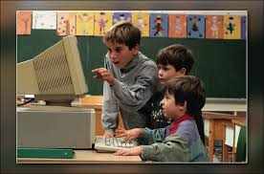
Estrategias de búsqueda
Pero para encontrar hay que saber buscar, porque no todo lo que buscas lo encuentras a la primera.
1.-En primer lugar, vamos a analizar
traducir lo que queremos saber o buscar a un perfil de búsqueda
2.-Escoger la herramienta adecuada
La mejor herramienta dependerá de lo que queramos encontrar: imágenes, vídeos, etc.

Slide 7
3.-Ser claro y conciso
Los buscadores suelen indexar palabras, y no frases concretas. Es mejor emplear términos clave precisos como parámetros de búsqueda.
4.- Discrimina resultados
Cuando obtenemos los primeros resultados, debemos fijarnos si los resultados tienen algo que ver con la búsqueda, sino es así, debemos remplazar los términos clave por otros y volver a intentarlo.
5) Utiliza diccionarios
Aunque el español ha ganado mucho peso en Internet, el inglés suele ser la lengua predominante, emplearlo puede ayudarnos a localizar recursos.

Slide 8
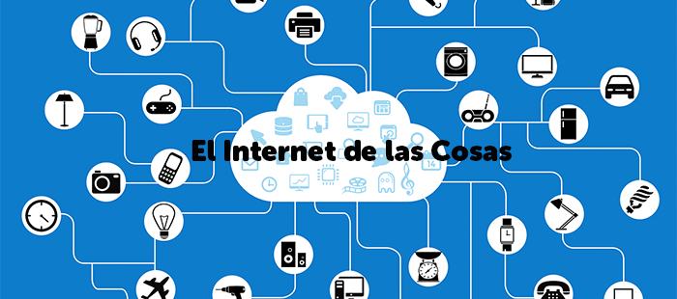
Los indicadores son:
• autoridad,
• actualización,
• navegabilidad,
• organización,
• selección de contenidos,
• legibilidad,
• adecuación al destinatario.

Slide 9
Si sólo queremos ver lo que hay sobre un tema, simplemente lo teclearemos en la caja de búsqueda del motor de búsqueda elegido (Google, Altavista...). El problema es que se pueden encontrar demasiados enlaces.
Pongámoslo entre comillas. Así será muy rápido de encontrar, por ejemplo, la "Biblioteca Centro Cultural Ramón Alonso Luzzy”.
Si ponemos las mismas palabras sin comillas, nos aparecerán todas las páginas que incluyan la palabra biblioteca, centro, cultural, Ramón, etc... Quizá la página de la biblioteca se muestre la primera... o no...
Podemos establecer relaciones entre las palabras con operadores booleanos (AND, NOT, OR...)
si buscamos (sin comillas) "adaptación curricular", nos aparecerán demasiadas respuestas. Si añadimos "adaptación curricular AND secundaria AND lengua NOT literatura NOT bachillerato" nos acercaremos bastante . Si no nos aclaramos podemos acceder a la búsqueda avanzada.

Slide 10
Búsqueda avanzada
Búsqueda avanzada (generalmente, se muestra un enlace a la búsqueda avanzada en la pantalla principal del buscador). En ella, contestaremos a todas o algunas de las preguntas que se muestran: palabras exactas que incluye, idioma o país de la página, formato de archivo, fecha, etc.

